Slide 1

Por qué y cómo realizar una educación ecosocial
Curso online Educación para la sostenibilidad y metodologías participativas
7 de noviembre de 2024

Slide 2

Conceptos básicos
¿Cuál es tu nivel de familiaridad con los siguientes conceptos?
Link: https://www.menti.com/
Código: 2133 5971
QR:

Slide 3
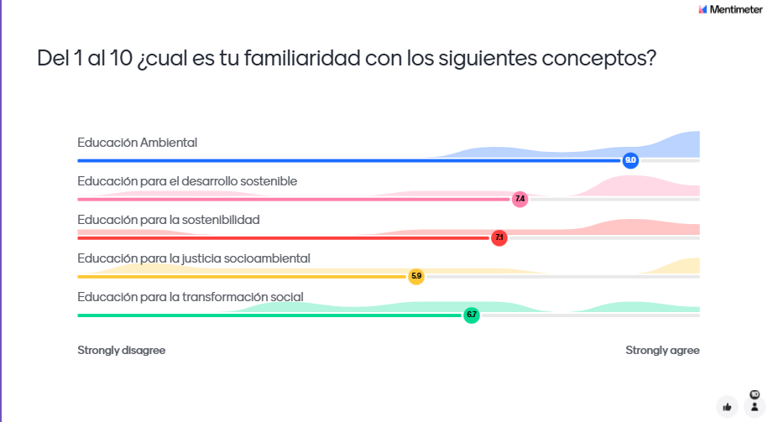
Conceptos básicos
¿Cuál es tu nivel de familiaridad con los siguientes conceptos?

Slide 4
Conceptos básico
Educación Ambiental (EA)
Consideramos la EA como el concepto-paraguas que agrupa a todas las acciones educativas conscientemente organizadas y orientadas para el cuidado del medio natural. Si bien desde su nacimiento la EA incorpora la visión socioambiental, en la práctica el elemento diferenciador frente a otras propuestas ha sido la promoción del cuidado de la naturaleza. Todos los conceptos que abordaremos tienen relación con la EA, y la mayoría son enfoques concretos bajo ese concepto-paraguas.

Slide 5
Conceptos básico
Educación para el desarrollo sostenible (EDS)
Consideramos que la EDS es un enfoque de la educación ambiental, en el que el crecimiento económico sigue siendo un objetivo fundamental, aunque dicho objetivo deba responder a los parámetros de la sostenibilidad. En este sentido la EDS incorpora la visión de la JSA, pero lo hace desde una perspectiva concreta: el mantenimiento de un sistema económico que crezca respetando ciertos criterios de equidad en el reparto de la riqueza y de sostenibilidad ambiental. Se trataría de un enfoque que se orienta más a mantener ciertos equilibrios, que a cambiar radicalmente el sistema.

Slide 6
Conceptos básico
Educación para la sostenibilidad (ES)
Desde el enfoque de educación para la sostenibilidad la EA se estructura en torno garantizar un futuro social, ambiental y económico sostenible pero con un matiz no menor respecto a la EDS: no es la palabra “desarrollo” (económico) la que lidera, lo que permite que la reflexión en torno al equilibrio entre los componentes sea distinta. Se trataría en este sentido de un concepto “puente” en el que puedan encontrarse distintas tendencias: las miradas de desarrollo sostenible y aquellas críticas con el mismo (concepciones que por ejemplo consideran que sería necesario poner en cuestión el propio modelo de crecimiento económico).

Slide 7
Conceptos básico
Educación ecosocial (EE)
La EE implica educar desde y para una ética ecosocial. Cuestionar la cultura, política y modelos sociales dominantes, reconociendo la vida en su conjunto (no solo las vidas humanas) como valor inherente de la biosfera, y ajustar nuestra actividad dentro de las leyes de la biosfera y de la trama de la vida.
Nos referiremos a la educación ecosocial como un tipo de educación ambiental con vocación radicalmente transformadora, basada en la justicia social, la profundización de la democracia y la sostenibilidad ambiental. La educación ecosocial y la educación para la justicia socioambiental las concebimos como equivalentes.

Slide 8
Conceptos básico
Educación para la Justicia Socioambiental (JSA)
El concepto socioambiental proviene de dos textos que constituyen un referente para nuestra organización: El Laudato si´ y el Laudate Deum. Entendemos el enfoque de JSA como gemelo al de EE, dentro del cual enfatizamos su fuente ecofeminista (que reconoce la radical ecodependencia e interdependencia humanas), así como el enfoque de Derechos Humanos, intercultural, y local-global.

Slide 9
Conceptos básico
Educación Transformadora para la Ciudadanía Global (ETCG)
La ETCG es un proceso socioeducativo cuyo fin es promover una ciudadanía global, consciente de las desigualdades existentes en el mundo que afectan en mayor medida a los países empobrecidos, crítica con sus causas y comprometida activamente con la construcción de un modelo de desarrollo justo, humano y sostenible.
A diferencia de los anteriores, no es derivado ni pertenece directamente a la familia semántica de EA, pero es un aporte distintivo de las propuestas educativas de las ONGDs.

Slide 10
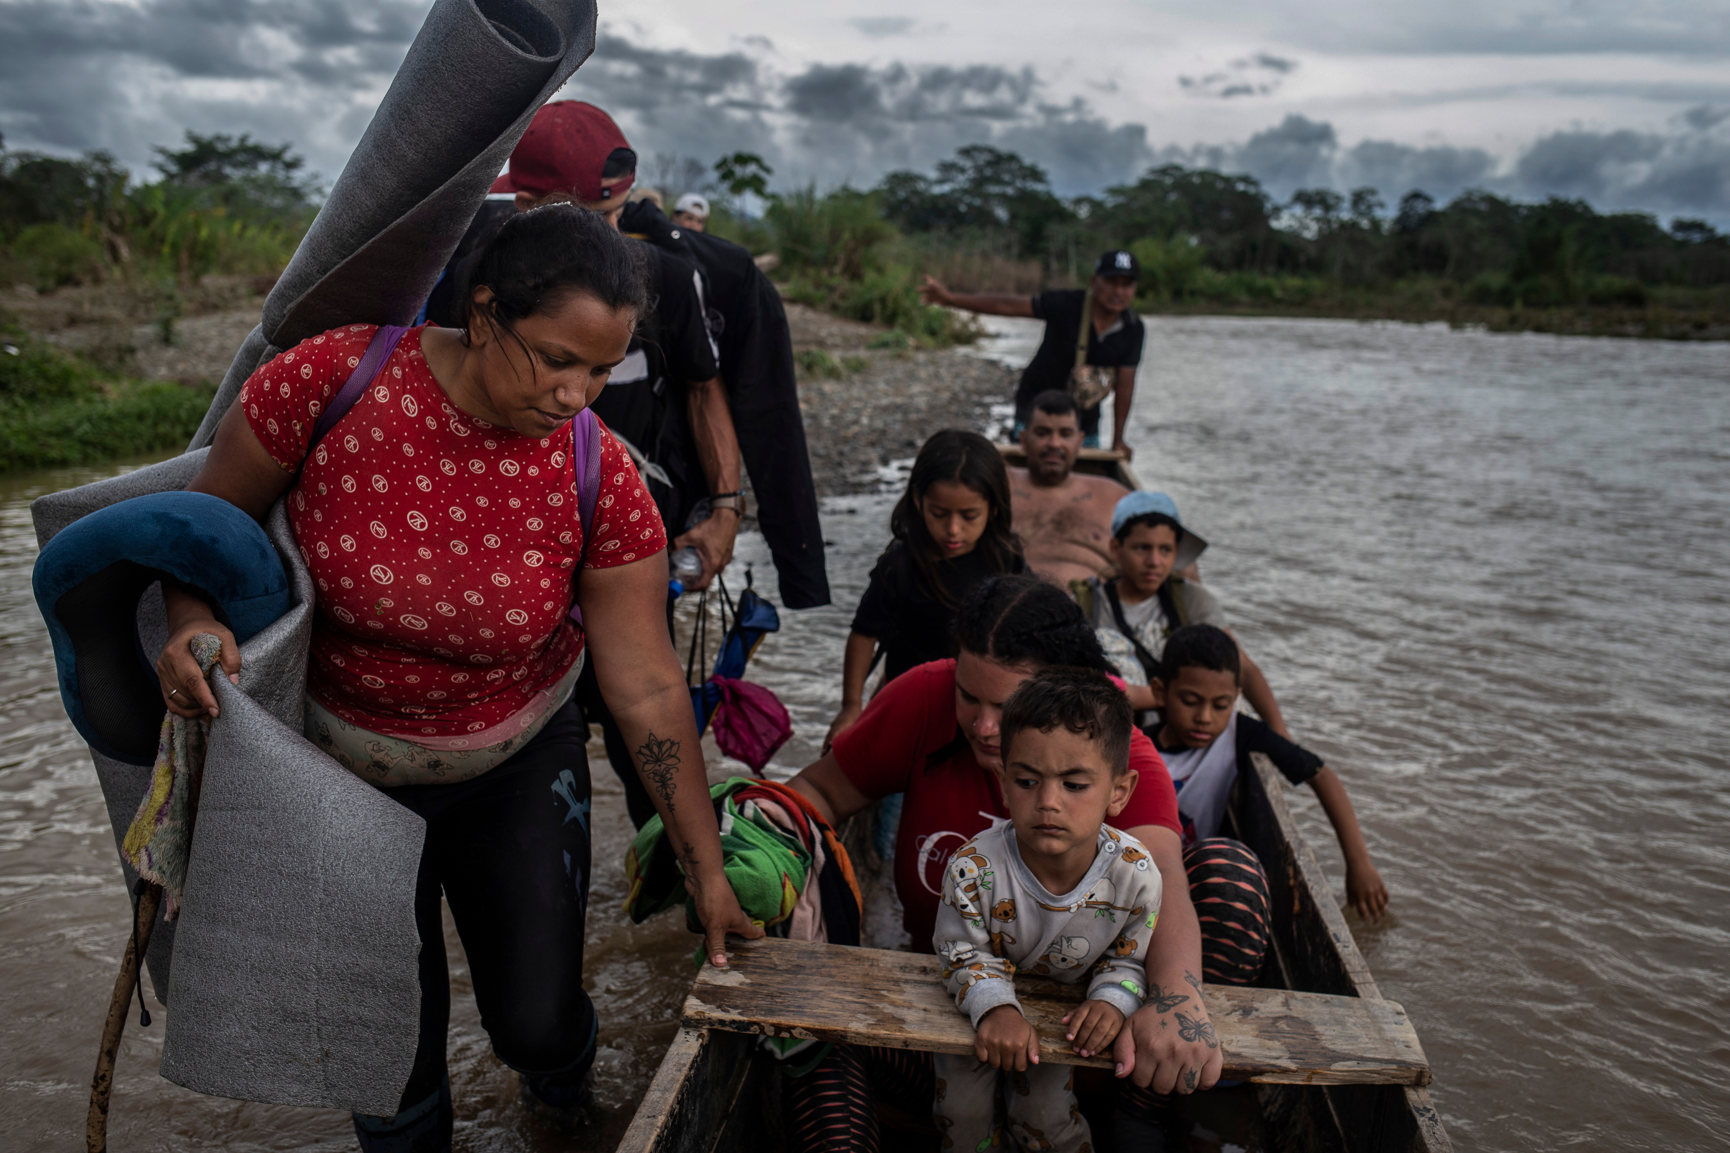
Nuestra invitación es ecosicializar y amazonizar la educación. Y hacerlo desde la participación y protagonismo del alumnado.
Conceptos básicos

Slide 11

Por qué es necesario realizar una educación ecosocial
¿Cuáles son las principales causas de la actual crisis ecosocial?
Link: https://www.menti.com/
Código: 6918 5596
QR:

Slide 12
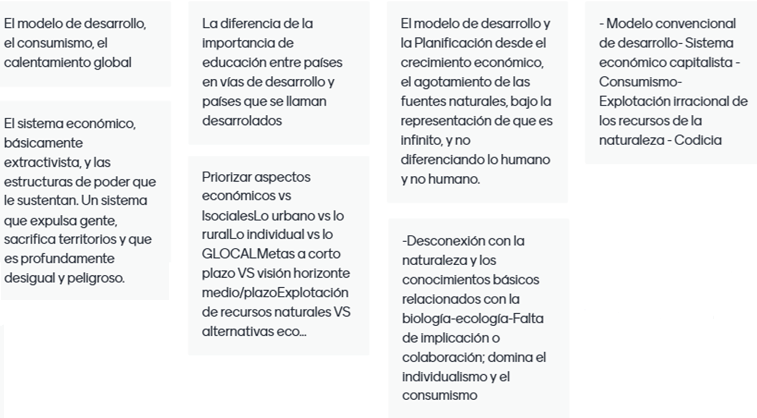
Por qué es necesario realizar una educación ecosocial
¿Cuáles son las principales causas de la actual crisis ecosocial?

Slide 13
Por qué es necesario realizar una educación ecosocial
¿Cuáles son las principales causas de la actual crisis ecosocial?
Somos Amazonía
Defendamos nuestra casa común

Slide 14
Por qué es necesario desarrollar una educación ecosocial
Dimensiones de la educación
La educación trenza la dimensión individual con la colectiva. La mejora social es condición de mejora individual y viceversa.
La educación trenza presente y futuro. No podemos educar como si nada estuviera cambiando.
La educación siempre tiene un enfoque. No dejamos nuestra visión del mundo aparcada al entrar al aula.
neutralidad - us- ideología
liberadora -us- manipuladora

Slide 15
Por qué es necesario desarrollar una educación ecosocial
La educación ecosocial
La educación ecosocial tiene carácter político: intenta resolver problemas de la ciudadanía.
Se enfoca al desarrollo integral de las capacidades de las personas.
Pone la vida en el centro: ecodependencia e interdependencia.
Se orienta a la competencia y a la ética ecosocial.

Slide 16
Por qué es necesario desarrollar una educación ecosocial
La educación ecosocial
Tiene una visión holística y sistémica.
Fomenta el pensamiento crítico, y una emocionalidad que es motor de cambio.
Promueve un aprendizaje enfocado a la acción: una acción ecosocial transformadora y resiliente.
Implica pasar del activismo al ACTIVISMO

Slide 17
Por qué es necesario desarrollar una educación ecosocial
El conjunto del centro educativo
Grupos de consumo en el centro escolar.
Modelo de gestión y participación
procesos de decisión democráticos
Mecanismos de regulación de conflictos
Participación en redes
Entornos educadores
Patios, pasillos, baños inclusivos..
Infraestructuras ecológicas y accesibles
Huerto escolar con uso curricular
Decoración ecosocial

Slide 18
Por qué es necesario desarrollar una educación ecosocial
El conjunto del centro educativo
Elementos fuera del espacio lectivo
Comedores ecológicos, justos y saludables
Excursiones
Movilidad
Actividades puntuales
Efemérides
Excursiones de contactor directo con la naturaleza
Y UN CURRÍCULO CON PERSPECTIVA ECOSOCIAL

Slide 19

Cierre
Palabra más representativa de
esta sesión
Link: https://www.menti.com/
Código: 5870 2302
QR:

Slide 20
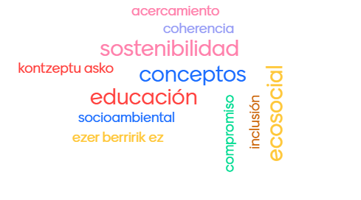
Cierre
Palabra más representativa de
esta sesión

Slide 21

Cierre
Con qué sensación me voy
Link: https://www.menti.com/
Código: 1693 2253
QR:

Slide 22
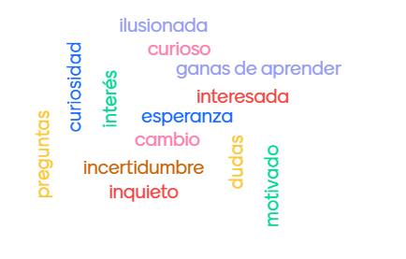
Cierre
Con qué sensación me voy

